Slide 1
第4讲 一阶逻辑的自然推理系统
Notes:
欢迎辞

Slide 2
内容提要
G系统的公理和规则
公理|规则
证明树与可证
证明树|可证
一些导出规则
反证法规则 | 分情况规则 | 逆否推演 | 矛盾规则 |
MP规则 | 三段论
G系统的上层理论
可靠性|完全性

Slide 3
Gentzen的自然推理系统
人们经过二百年的努力，建立多个一阶逻辑的推理系统，为实现Leibniz的梦想（建立一种通用语言，使其表达全部的数学问题）作出巨大的贡献；
这些系统可分为自然推理和永真推理类型；
本讲介绍Gentzen的自然推理系统。

Slide 4
















G系统的公理和规则

Slide 5















Slide 7
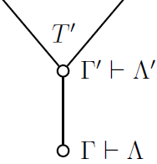





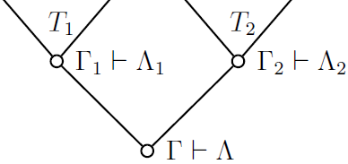
证明树

Slide 8



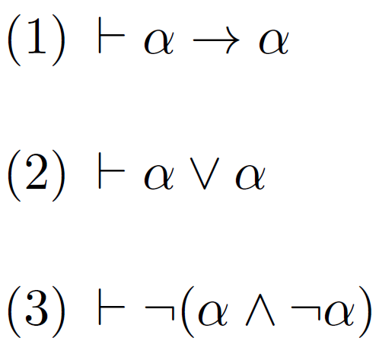
可证

Slide 9
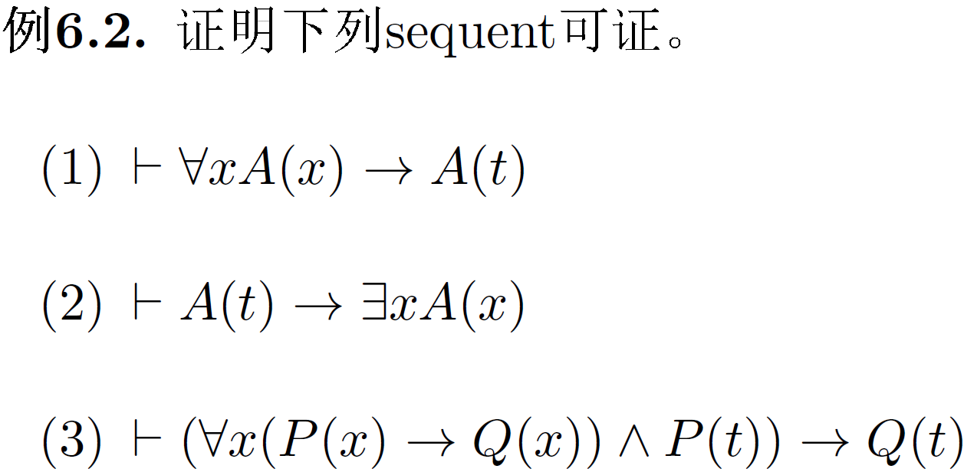





Axiom

Slide 10












Axiom
Axiom
Axiom

Slide 11









Axiom
Axiom

Slide 12






Slide 13


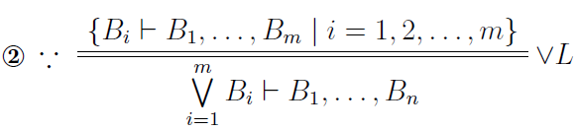




Slide 14











一些导出规则
Axiom

Slide 15







Slide 16









Slide 17





Slide 18











Slide 19




Slide 20









有效与有反例

Slide 21



Slide 22


G公理的有效性

Slide 23














G规则保持有效

Slide 24














Slide 25




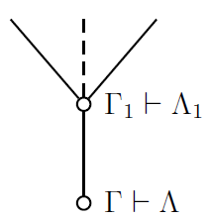


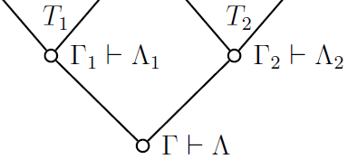


Soundness

Slide 26







Slide 27
本讲小结
G系统的公理和规则
证明树与可证
一些导出规则
soundness

Slide 28
The End of Lecture 4

